Slide 1
Методы машинного обучения
Методы обработки языковых данных
Инструменты для работы с большими данными

Slide 2
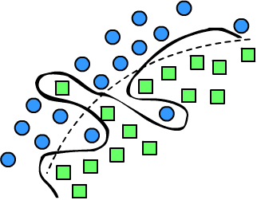
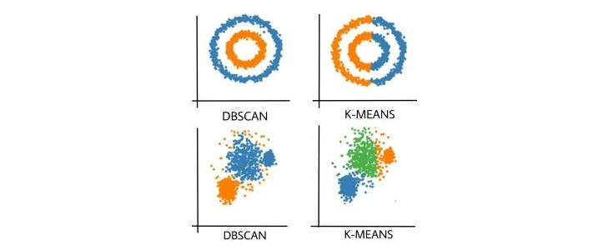




Методы машинного обучения
Задачи машинного обучения:
$$A$$
$$X$$
$$Y$$
Классификация
Какой класс?
Регрессия
$$Ax=y$$
$$A=?$$
Кластеризация
Сколько классов?

Slide 3
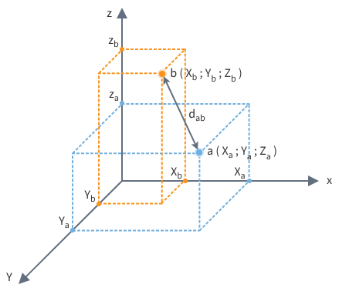
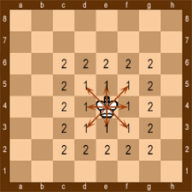


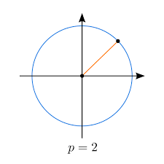
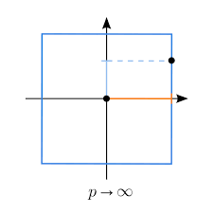
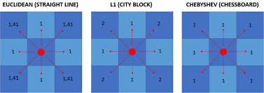
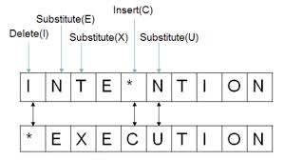
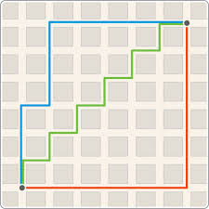

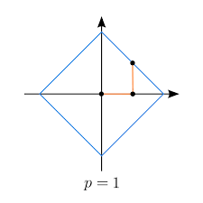
Методы машинного обучения, расстояния
Евклидово
Чебышева
Левенштейн
Городские кварталы

Slide 4
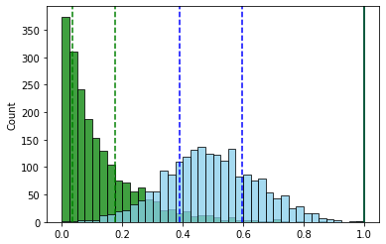
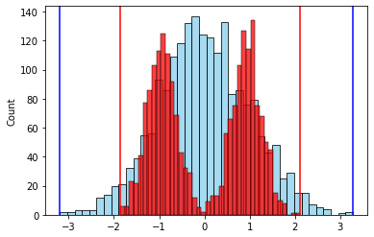

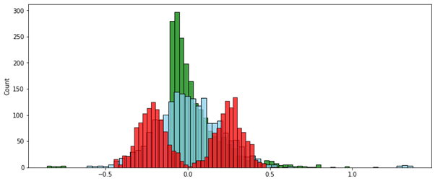

Методы машинного обучения, нормализация
минимакс
Z-масштабирование

Slide 5
Методы машинного обучения, кластеризация
Выбор метрики расстояния
Выбор пространства признаков
Нормализация значений переменных.
Вычисление значений меры сходства между объектами.
Применение метода кластерного анализа для создания групп сходных объектов (кластеров).

Slide 6
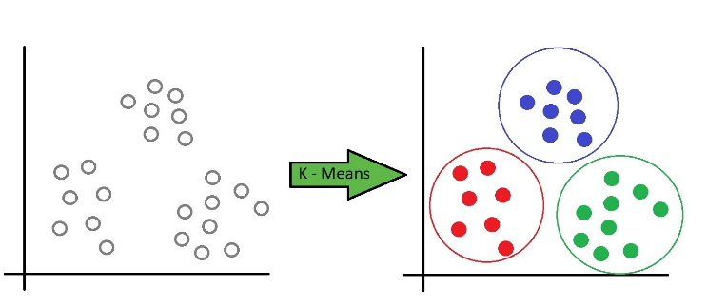
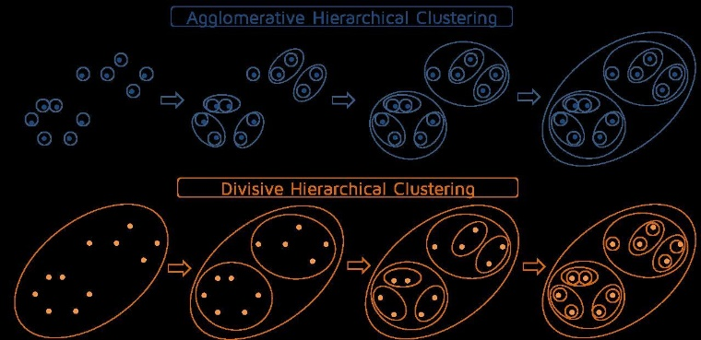
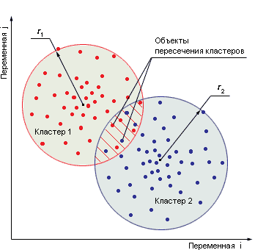
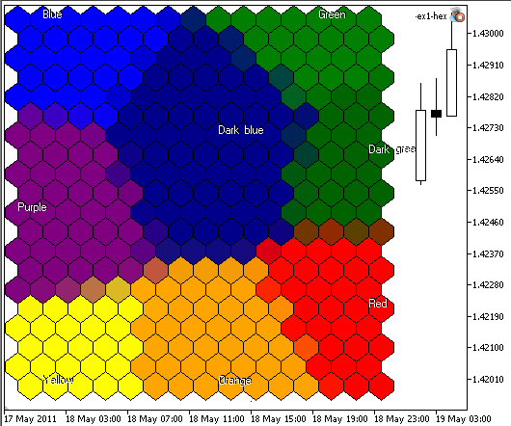
Методы машинного обучения, кластеризация
Иерархические (деревья)
Плоские (k-средние)
Нечеткие (с-средние)
Самоорганизующиеся карты Кохонена

Slide 7
Методы машинного обучения, классификация
Выбор пространства признаков
Выбор метрики расстояния
Нормализация пространства признаков
Выбор метода обучения классификатора, основываясь на топологии пространства признаков

Slide 8
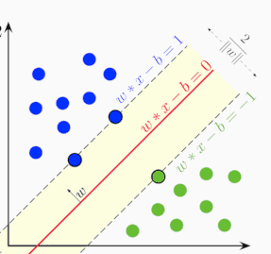
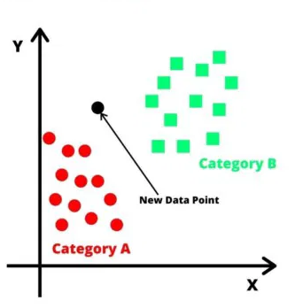
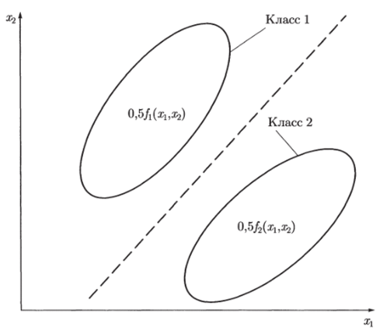
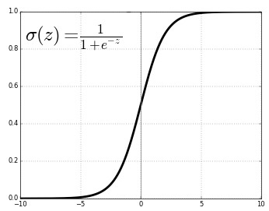
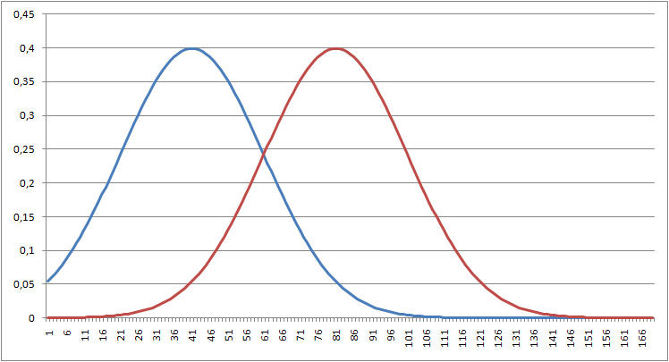
Методы машинного обучения, классификация
K-Nearest Neighbors
Дискриминантный анализ (гиперплоскость использует все данные)
Метод опорных векторов
(гиперплоскость использует только границы)
Логистическая регрессия
Байесовский классификатор

Slide 9
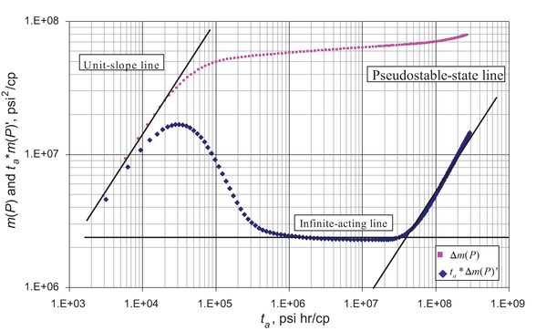




Методы машинного обучения, регрессия
Определиться с независимой переменной
Выбор метрики расстояния
Определить представление пространства
Определиться с регрессионной моделью
Нормализация переменных
Построение функционала минимизации
Выбор оптимизатора
$$A$$
$$X$$
$$Y$$
Регрессия
$$Ax=y$$
$$A=?$$

Slide 10

Методы машинного обучения, регрессия
Расстояния: Евклидово, Чебышева, городских кварталов, Левенштейна и т.д.
Представление пространства: зависит от специфики и физики задачи
Ррессионная модель: полиномиальные, логистические, нейронные сети, в общем случае зависит от физики задачи
Нормировка данных – зависит от регрессионной модели и физики задачи
Построение функционала оптимизации вида: , помним, что решение должно удовлетворять Ax=y. В общем случае зависит от физики задачи.
Оптимизатор: линейная оптимизация, квадратичная оптимизация (Ньютон), градиентный спуск, обратное распространение ошибки (нейронные сети), зависит от физики задачи.
$$f_{min}=\left\|A^{∗}x−y\right\|$$

Slide 11
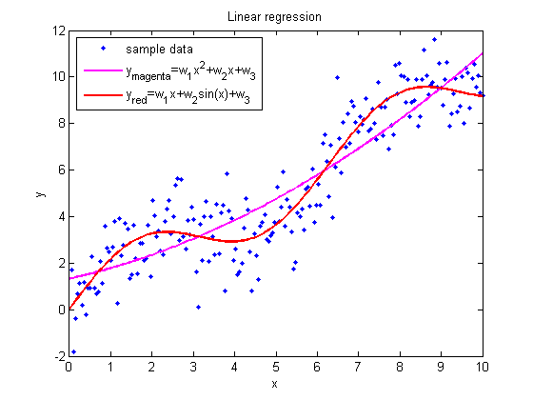
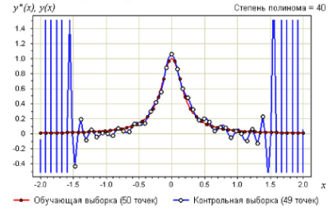
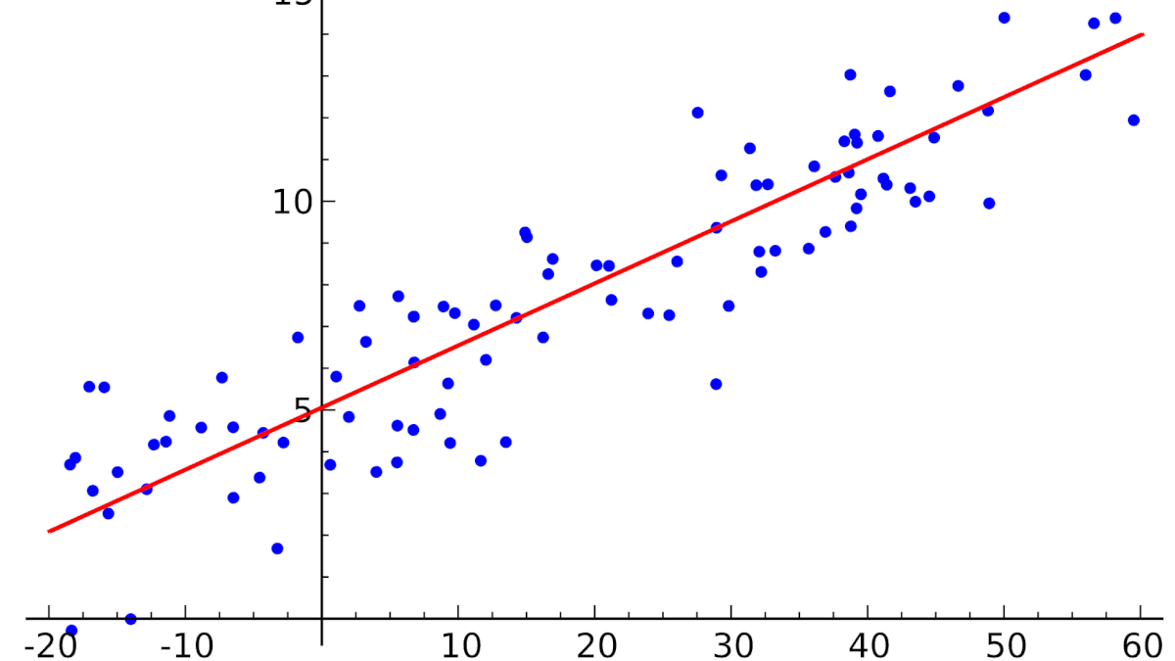
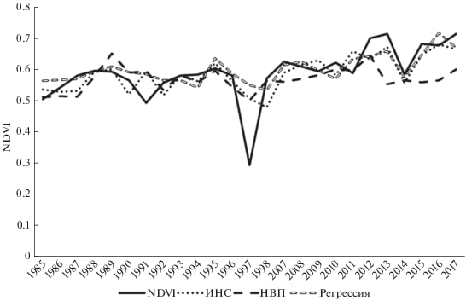
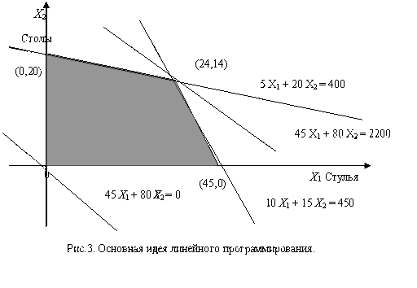
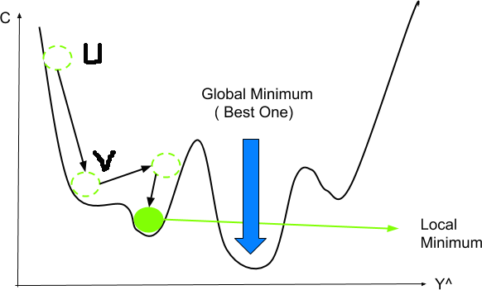

Методы машинного обучения, регрессия
Линейная регрессия
Квадратичная и синусоидальная регрессия
Нейросетевая регрессия
Сплайны
$$f_{min}=\left\|A^{∗}x−y\right\|$$
Симпликс-метод
Градиентный спуск/метод ньютона/обратное распространение ошибки

Slide 12
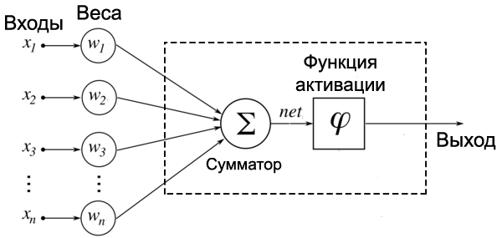



Методы машинного обучения, перцептрон
Практически любую функцию можно с какой угодно точностью аппроксимировать конечной комбинацией нелинейных функций с принимением одной нелинейности.
$$A$$
ИЛИ
$$X$$
$$Y$$

Slide 13
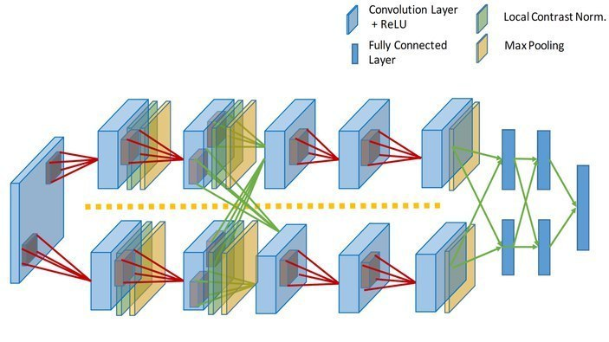
Обработка естественного языка

Slide 14
Обработка естественного языка
"Лингвистические единицы в схожих контекстах имеют схожее значение"

Slide 15
Обработка естественного языка
Большой корпус
Диахроническое представление слова
Анализ окрестностей слова
Обнаружение новых значений

Slide 16
Обработка естественного языка
Полные вектора сочетаемости, составленные из частот биграмм
Сжатые вектора сочетаемости, для понижения размерности используется как правило сингулярное разложение
Нейросетевые встраивания слов (word2vec)

Slide 17
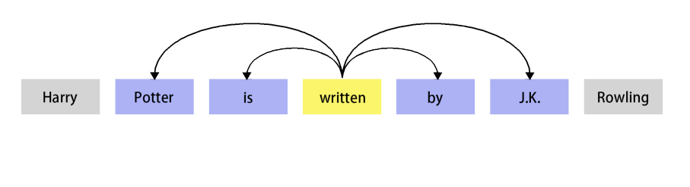
Обработка естественного языка
Вектор слова - полное или редуцированное векторное представление слова
Вектор контекста - взвешенная сумма векторов составных слов
Строится предиктор, позволяющий по векторам слов контекста предсказать слово, и наоборот, по слову предсказать контекст

Slide 18
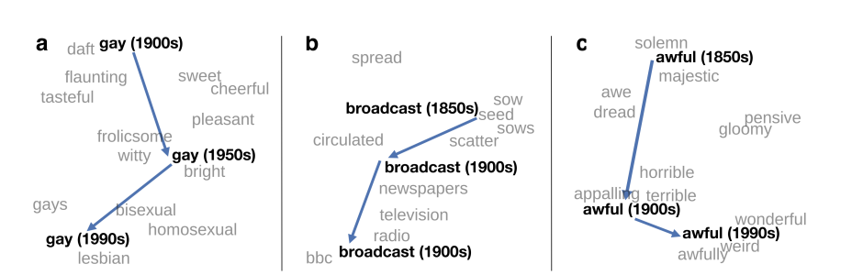
Обработка естественного языка
Представление значения слова, примеры

Slide 19


Инструменты обработки больших данных, основные понятия

Slide 20
Инструменты обработки больших данных
Hadoop
Запуск приложений на кластерах
Структурированные и не структурированные данные
на базе гугловского движка по распределнным вычсилениям MapReduce
Развитая экосистема

Slide 21
Инструменты обработки больших данных
Apache Spark
Распределенная обработка данных
Возможность потоковой обработки данных
Встроенные модели машинного обучения
Обработка графов

Slide 22

Инструменты обработки больших данных
MongoDB
Документо-ориентированная база данных
Язык реализации: С++, С, JavaScript
Отсутсвие схемы
Документы из одно коллекции могут различаться
Хранение в формате json

Slide 23

Инструменты обработки больших данных
Cassandra
Нереляционная база данных
Язык реализации: Java
Высокая скорость записи
Модель хранения основана на колоночных семействах

